Slide 1

Науковий гурток кафедри геодезії та картографії
КАРТОГРАФІЧНЕ МОДЕЛЮВАННЯ ПРОБЛЕМ ПРИРОДОКОРИСТУВАННЯ
Науковий керівник:
доктор географічних наук, професор Ковальчук І.П.,
асистент Степчук Я.А.
Староста гуртка:
Пронь О., ст. магістратури
факультету землевпорядкування
Київ – 2025

Slide 2

Наукова спрямованість гуртка
Мета наукового гуртка - ознайомити студентів з методами та технологіями дослідження в галузі картографічного моделювання проблем природокористування, розвинути навички збору, аналізу, узагальнення та візуалізації даних, пов'язаних з землекористуванням, управлінням природними ресурсами та оцінкою проблем навколишнього середовища та стимулювати науковий та творчий потенціал талановитих студентів факультету землевпорядкування.
Робота гуртка спрямована на пошук та використання наукового і творчого потенціалу талановитих студентів факультету землевпорядкування для вирішення завдань картографічного забезпечення землеустрою, охорони природи та раціонального використання природних ресурсів.

Slide 3







Основними завданнями гуртка є:
Сприяння науковим дослідженням, дослідницьким проектам і пізнавальній діяльності;
Створення сприятливих умов для активного залучення студентів до наукової діяльності;
Надання можливості студентам реалізувати свій науковий та творчий потенціал у сфері картографічного моделювання стану земель та використання природних ресурсів;
Використання картографічних методів для вирішення завдань землеустрою, охорони природи та раціонального використання природних ресурсів
Заохочення участі студентів у наукових конференціях, семінарах, експедиціях та інших науково-освітніх заходах;
Сприяння розширенню студентської співпраці у сферах землеустрою, картографії та інновацій на університетському, регіональному, національному та міжнародному рівнях;
Сприяння всебічному розвитку студентів та виховання високих моральних засад науково-дослідної роботи;
Налагодження зв'язків із фондами, організаціями та асоціаціями в геодезичній та картографічній галузях в Україні та за кордоном та ін.

Slide 4
У процесі роботи гуртка студентами здійснюється
Освоєння технологій НДР у сфері картографічного забезпечення землекористування
Оволодіння методикою виконання НДР, підготовки та виголошення доповідей
Оволодіння навиками ведення наукової дискусії у сфері картографічного забезпечення землевпорядкування
Оволодіння методикою підготовки публікацій

Slide 5
Очікувані результати:
Підвищення рівня знань та навичок студентів у галузі картографічного моделювання.
Вирішення актуальних проблем природокористування.
Розвиток наукового та творчого потенціалу студентів.
Розвиток аналітичного та критичного мислення.
Вміння самостійно працювати над дослідницькими проектами.
Оволодіння навичками публічних виступів та презентації результатів досліджень.
Вміння генерувати нові ідеї та знаходити нестандартні рішення.
Підготовка оригінальних картографічних продуктів (карт, атласів, веб-карт).
Підвищення конкурентоспроможності студентів на ринку праці.

Slide 6
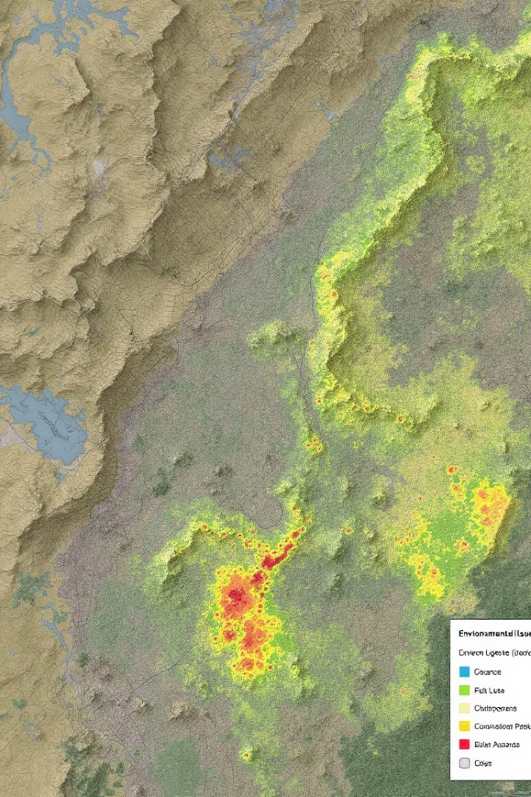
Гурток «Картографічне моделювання проблем природокористування»
Картографування
Геоінформатика
Дослідження методів та технологій створення карт для аналізу проблем природокористування
Використання ГІС-технологій для моделювання та аналізу просторових даних
Природні ресурси
Вивчення підходів до раціонального використання та збереження природних ресурсів
досліджував широкий спектр тем, пов'язаних з картографуванням, геоінформатикою та раціональним використанням природних ресурсів.

Slide 7
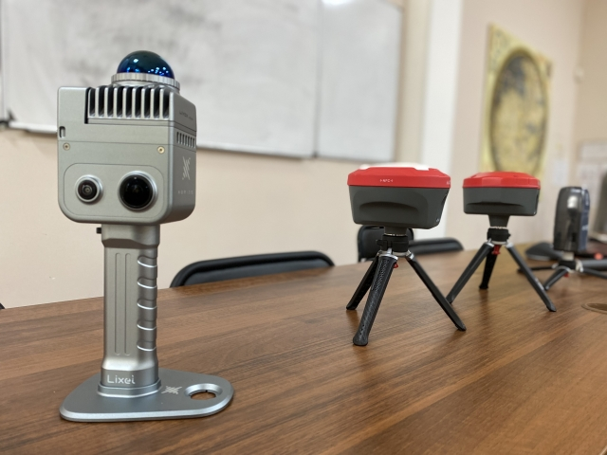

Основні напрями досліджень гуртківців 2024-2025 року:
Методологія картографічного моделювання:
Розробка алгоритмів створення топографічних карт з використанням новітніх сканерів.
Картографічне моделювання стану компонентів навколишнього середовища.
Аналіз впливу землекористування на світову продовольчу безпеку.
Ознайомлення з вітчизняними та зарубіжними дослідженнями з картографічного моделювання.
Розробка картографічних методів досліджень стану компонентів навколишнього середовища.
Вивчення динамічної картографії, веб-картографування, використання аерокосмічної інформації в картографуванні.

Slide 8
Прикладні дослідження:
Картографічне моделювання стану земельних ресурсів Рівненської області.
Дослідження стану малих річок та їх змін під впливом діяльності людини.
Створення цифрових карт національних парків та заповідників для моніторингу їх стану.
Аналіз досвіду картографічного моделювання проблем землекористування, лісокористування, водокористування, агропромислового комплексу.
Створення картографічних моделей стану та використання земельних ресурсів.
Дослідження деградаційних процесів на землях сільськогосподарського призначення.
Геоінформаційно-картографічне моделювання
ерозійних процесів.
Цифрове атласне картографування
земельних ресурсів.
Створення цифрових атласів річково-басейнових систем, вартості земель, моделей забезпечення розвитку поселень.

Slide 9
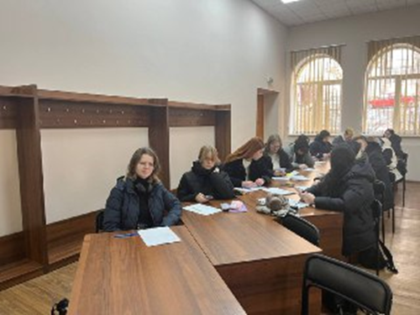
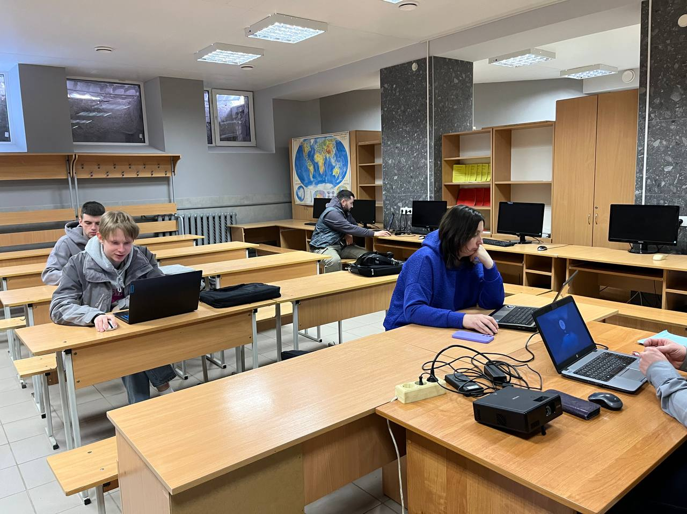
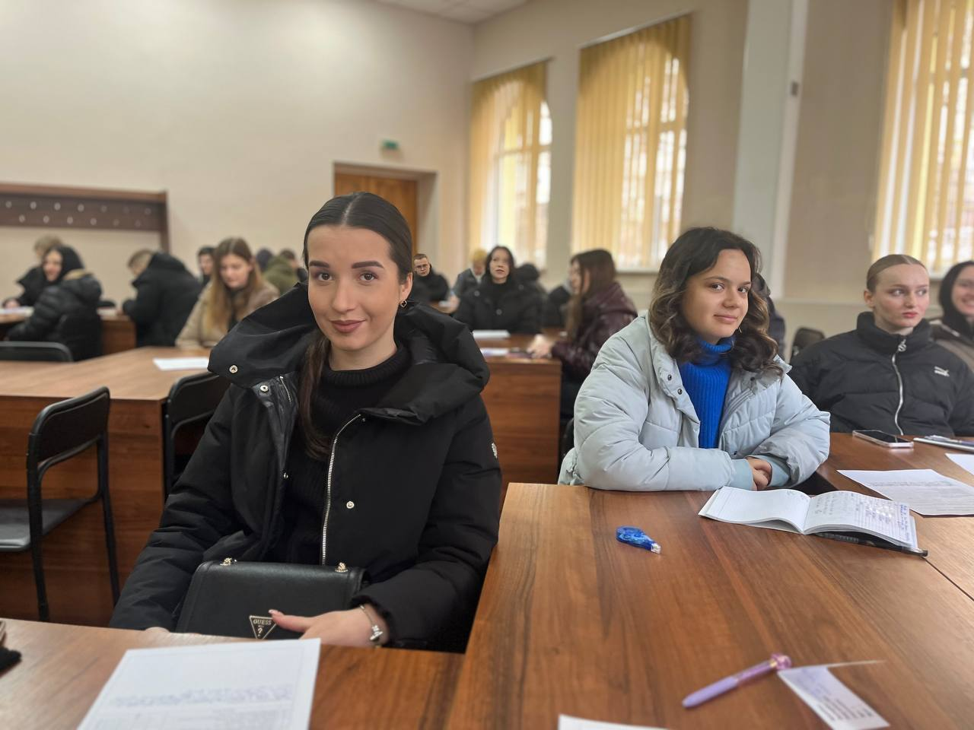
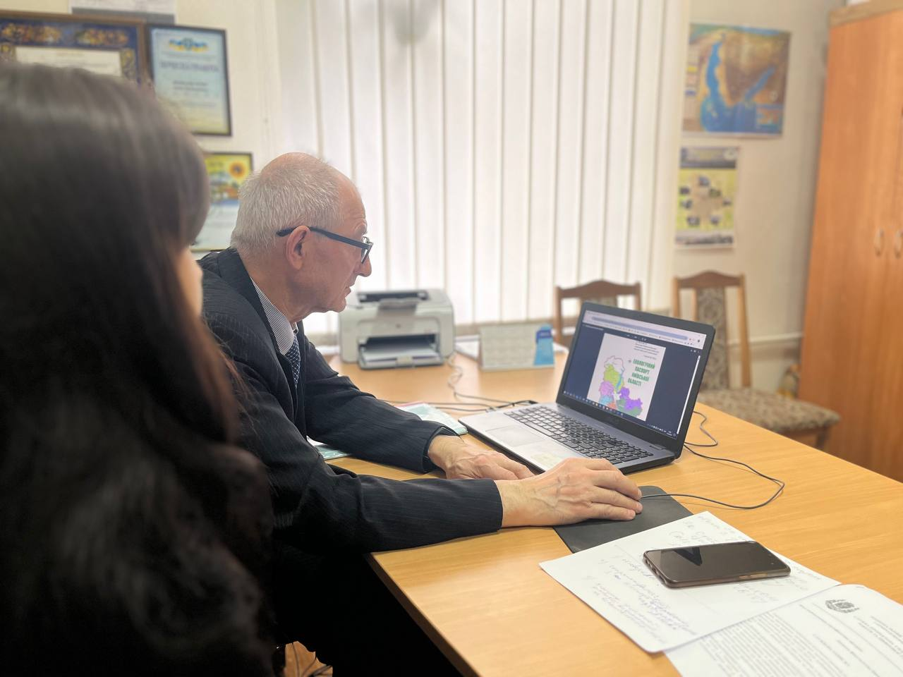
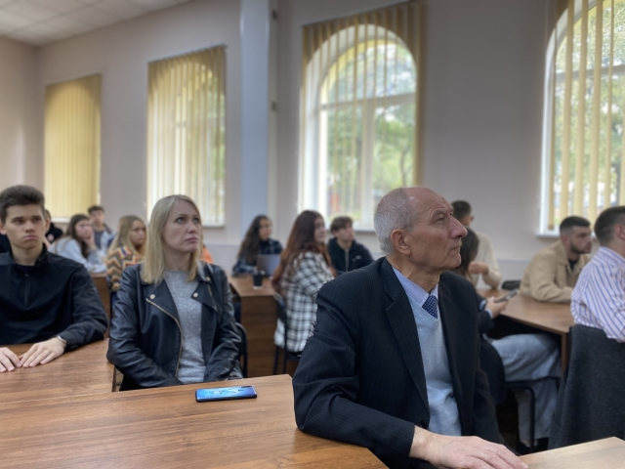
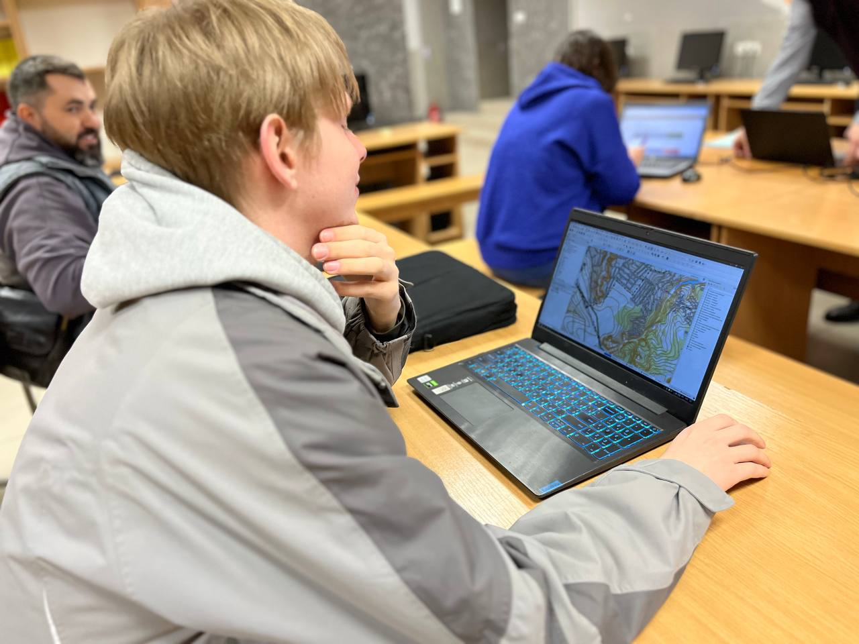
В засіданнях гуртка у 2024-2025 навчальному році брали участь 38 членів студентського наукового гуртка, в тому числі 2 аспіранта.

Slide 10
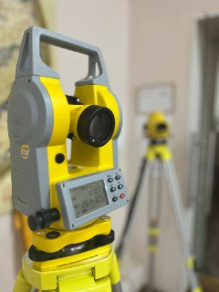
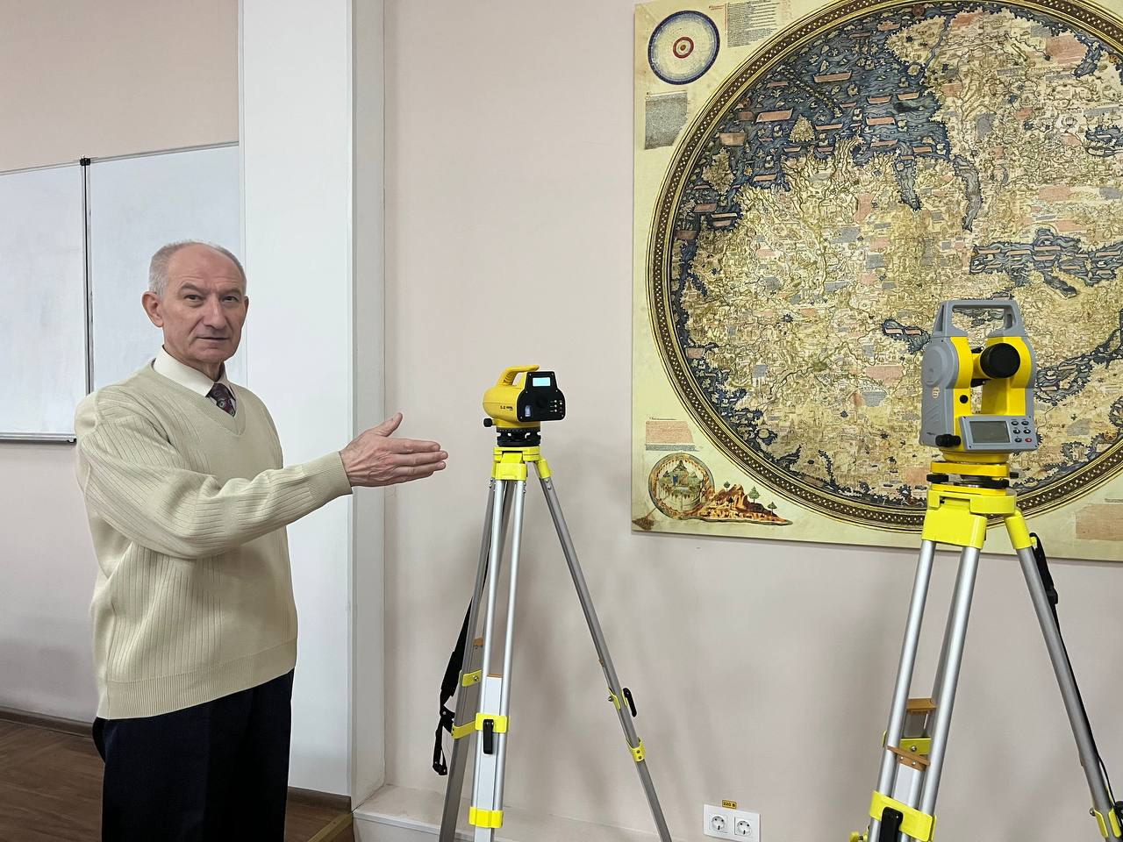
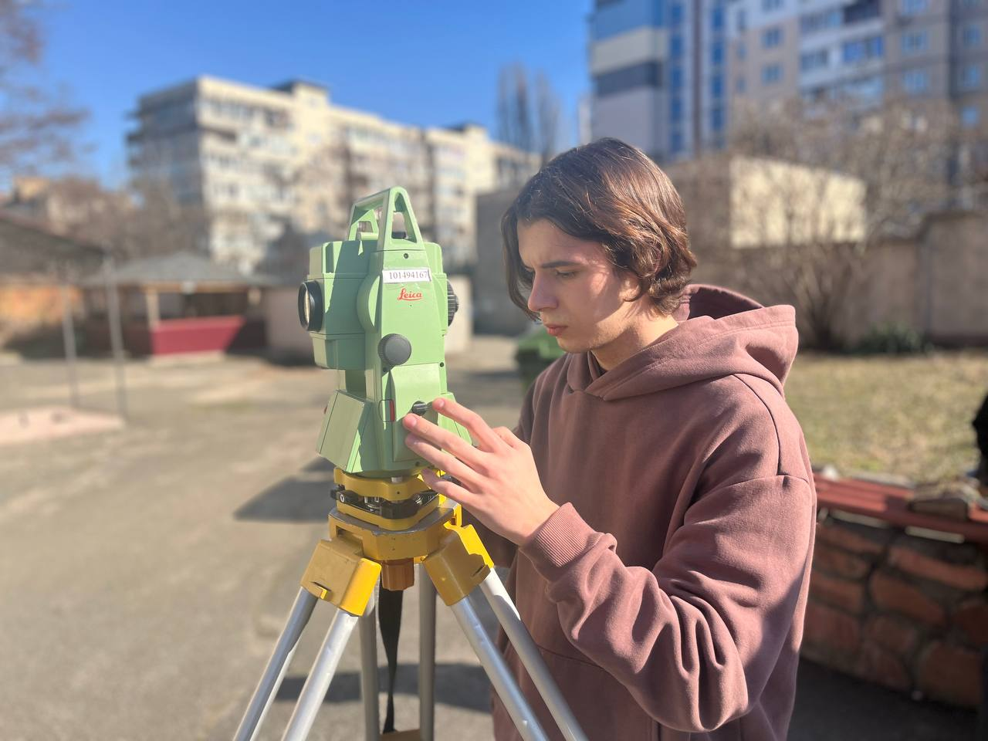
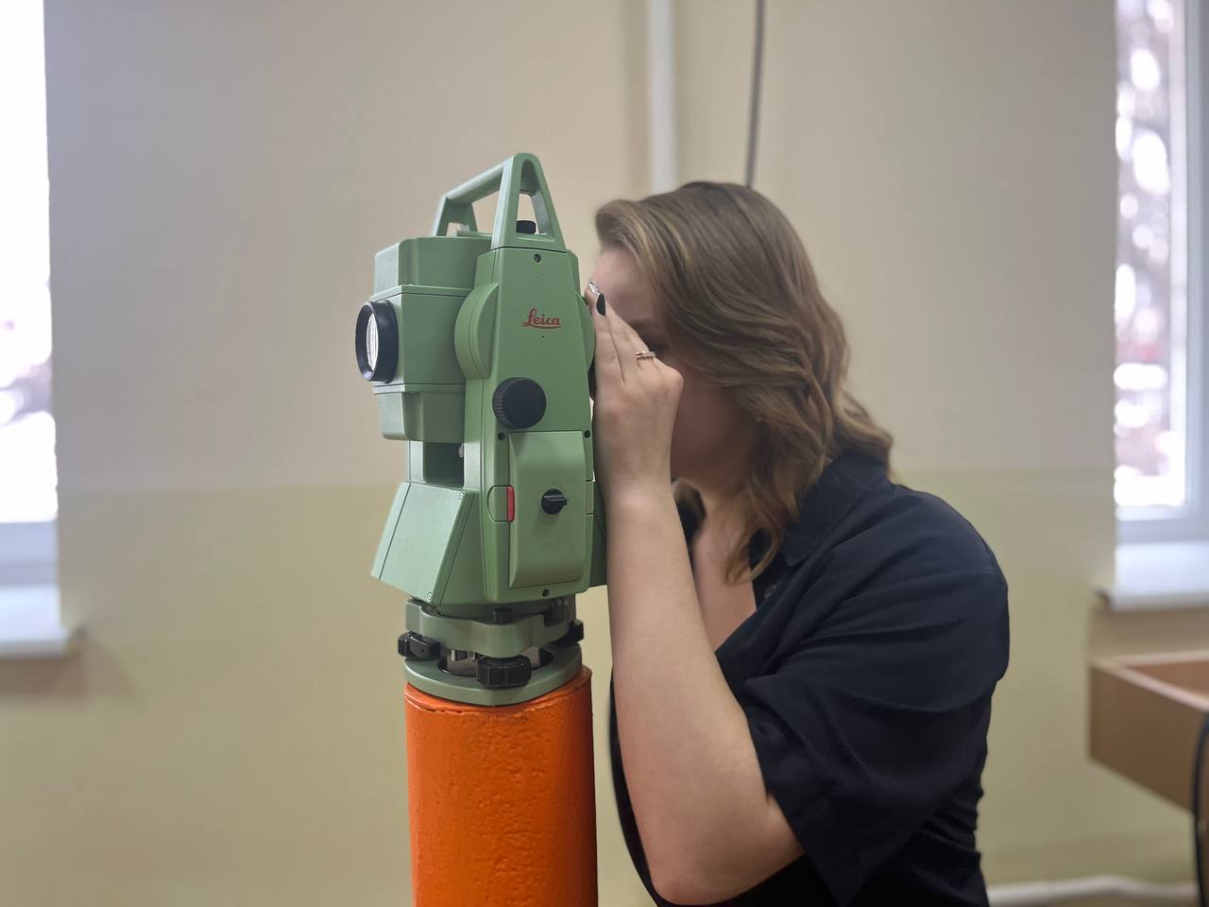
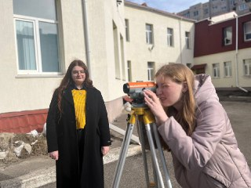
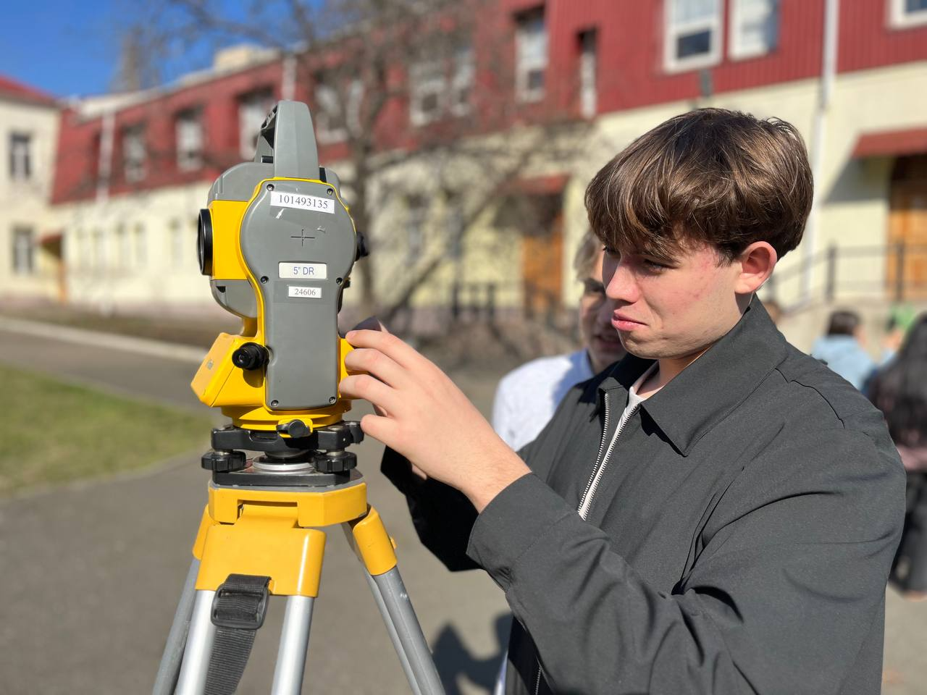
У процесі роботи гуртківці працюють з новітніми електронними приладами

Slide 11
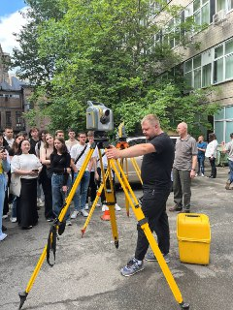
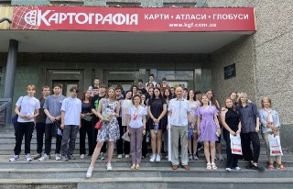
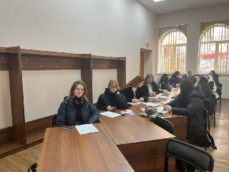
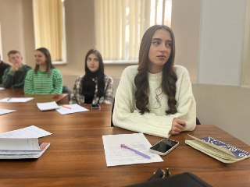
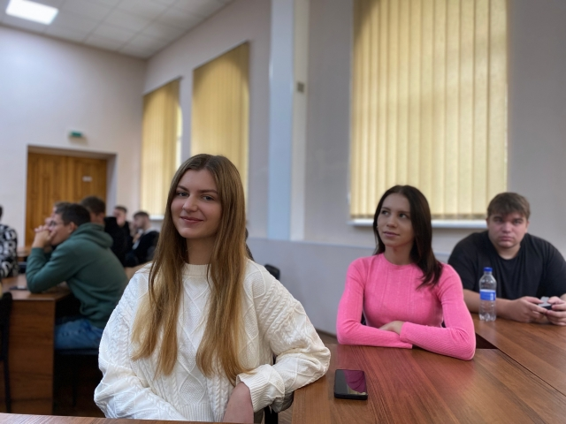
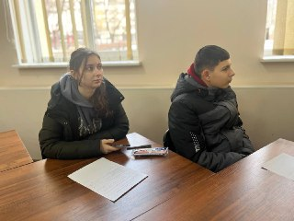
Засідання гуртка

Slide 12
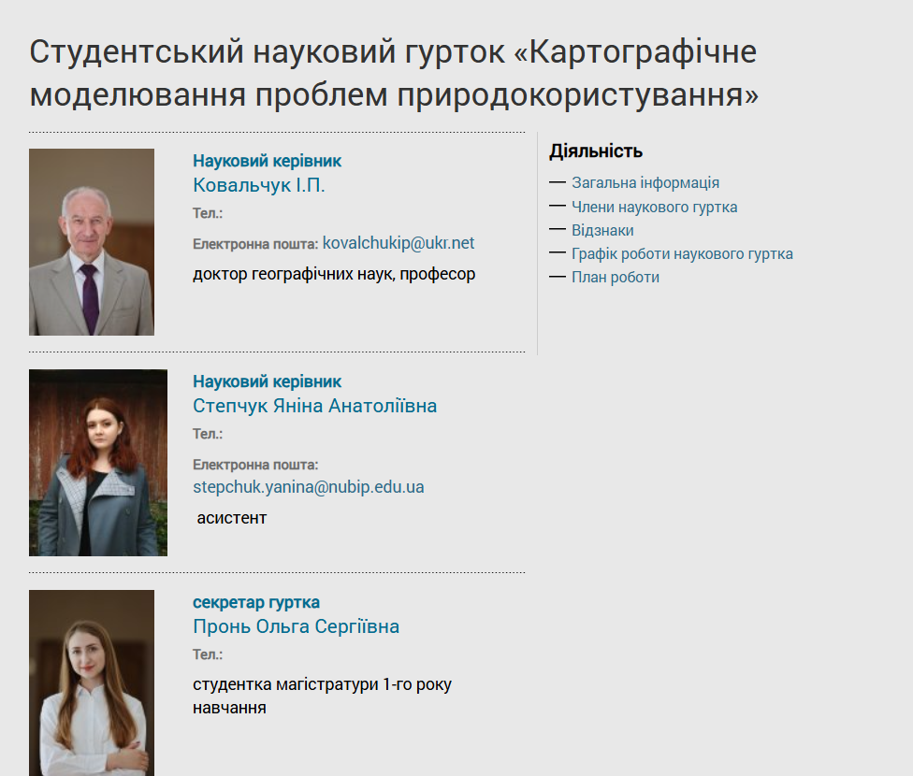

Веб-сторінку гуртка можна знайти за посиланням https://nubip.edu.ua/node/25205
На сторінці розміщена інформація про гурток, план роботи, члени гуртка та багато цікавого.

Slide 13
Досягнуті результати роботи гуртка
Кількість тез, матеріалів доповідей членів гуртка - 5
Вплив земельної реформи на ефективність сільськогосподарського землекористування в Україні, Пронь О, магістр, матеріали Міжнародної науково-практичної студентської конференції «Geopoint», м. Київ, 6-7 березня 2025 р.
Аналіз пішої доступності до зелених зон деснянського району, Козерєва С., ст. 3 курсу, матеріали Міжнародної науково-практичної студентської конференції «Geopoint», м. Київ, 6-7 березня 2025 р.
Проблемні питання створення інформаційного забезпечення картографічного моделювання стану і використання земельних ресурсів територіальної громади в умовах воєнного стану, Степаненко Д., магістр, матеріали Міжнародної науково-практичної студентської конференції «Geopoint», м. Київ, 6-7 березня 2025 р.
Використання ГІС для планування розмінування та відновлення сільськогосподарських земель, Богушевський Б., ст. 1 курсу, матеріали Міжнародної науково-практичної конференції «ДЕВЕЛОПМЕНТ НЕРУХОМОСТІ: ІННОВАЦІЇ ТА ТРАНСФОРМАЦІЇ»
Геопросторовий аналіз економічних наслідків деградації ґрунтів на рівні територіальних громад, Бондарчук В., ст. 2 курсу, матеріали Міжнародної науково-практичної конференції «ДЕВЕЛОПМЕНТ НЕРУХОМОСТІ: ІННОВАЦІЇ ТА ТРАНСФОРМАЦІЇ»

Slide 14

Відзнаки гуртка та його членів
Перемога у Всеукраїнському конкурсі студентських наукових робіт
Степаненко Д., магістр 1-го року навчання. Тема наукової роботи «Картографічне моделювання стану і використання земельних ресурсів та оптимізації землекористування територіальної громади (на прикладі Підгороднянської ТГ, Тернопільської обл.)». Науковий керівник - д.геогр.н., проф. Іван Ковальчук.
Різніченко К., студентка 3 курсу ОС «Бакалавр». Тема наукової роботи «Комплексна оцінка потенціалу використання самозалісених ділянок»
Науковий керівник - ас. Яніна Степчук

Slide 15
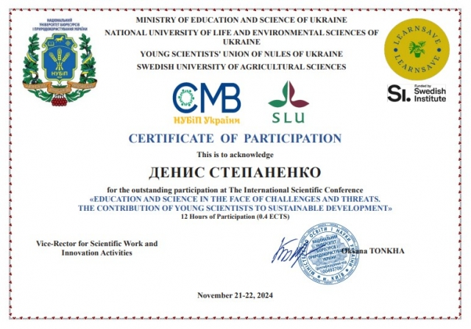
Магістр 1-року навчання Денис Степаненко взяв участь онлайн в Міжнародній конференції «Освіта і наука в умовах викликів і загроз. Внесок молодих вчених в сталий розвиток».

Slide 16

Перспективні напрями роботи студентського гуртка на 2024/25 н.р.
1. Оволодіння студентами технікою, методикою і технологіями дослідницької роботи.
2. Оволодіння студентами методикою написання наукових робіт і презентації отриманих результатів.
3. Ознайомлення з роботою профільних підприємств
(ДНВП «Картографія», «Інститут передових технологій» та ін.).
4. Участь у виставках картографічної продукції, Міжнародних виставках,
презентація досягнень гуртка на Днях відкритих дверей, Днях університету, Дні землевпорядника та ін

Slide 17
Дякую за увагу!

